Slide 1
Weather_Box
◎ 온습도 센서
◎ 날씨 데이터
◎ wifi 연결, 소스분석
컴퓨터공학과
20155110 김민정 20155118 김태훈
20155154 이지은 20155173 현동아

Slide 2
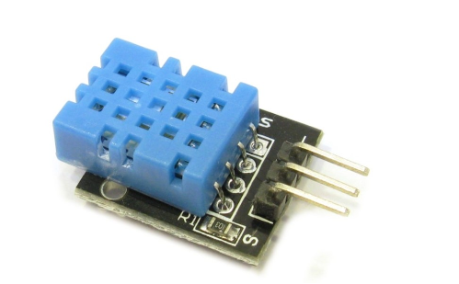
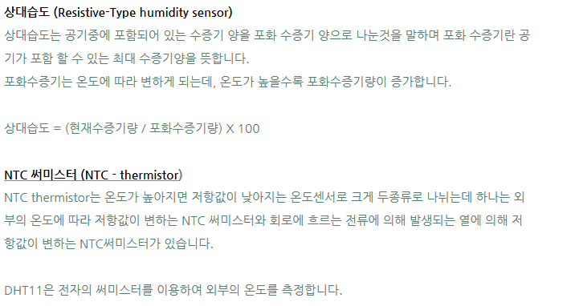
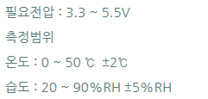
DHT11
Notes:
외부의 온도에 따라 저항값이 변하는 써미스터를 이용해 외부의 온도를 측정한다.

Slide 3
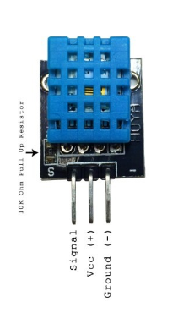
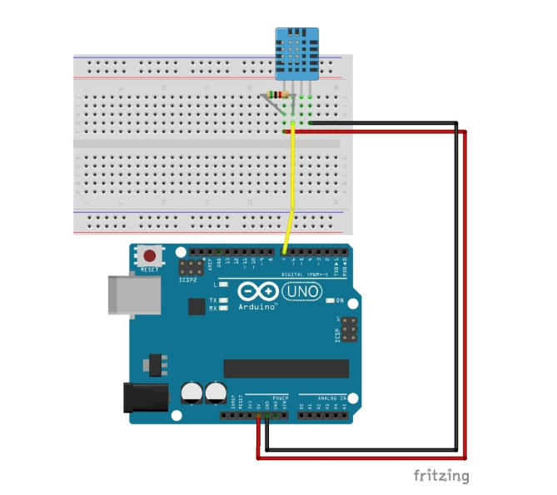
일정한 센서 값을 가져오기 위한
풀업저항 회로가 구성된 것.

Slide 4

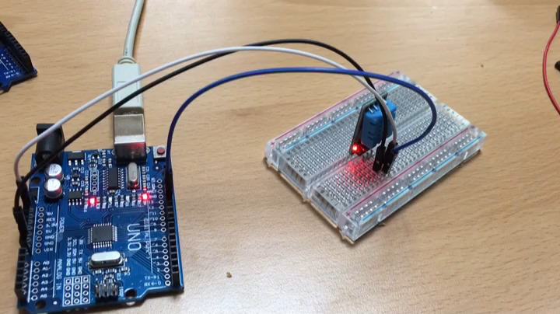
#include<DHT.h> //DHT.h 라이브러리 추가
DHT dht(12, DHT11); //DHT 설정 dht(핀, DHT종류)
void setup() {
Serial.begin(9600); //시리얼모니터 시작
}
void loop() {
delay(3000);
int tem = dht.readTemperature(); //온도 값 정수형 변수
int hum = dht.readHumidity(); //습도 값 정수형 변수
Serial.print("Temperature :"); //Temperature : 글자 출력
Serial.print(tem); //측정된 온도 값 출력
Serial.print("C "); //온도C로 표현
Serial.print("Humidity : ");
Serial.print(hum);
Serial.println("% ");
}

Slide 5

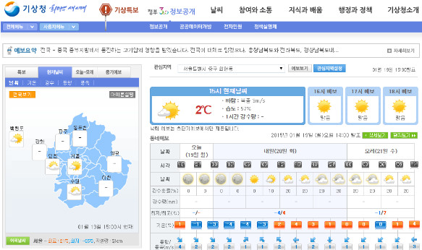
WiFi쉴드 이용하여 API를 통해 인터넷에서 날씨정보 읽어오기
센서의 장점: 현재 센서가 감지하고 있는
국지적인 부분만 측정 가능 센서의 단점: 정확도가 떨어지면 상대적으로
정보의 가치 감소
인터넷에서 여러 기관들은 OpenAPI를 통해
쉽게 제공하는 정보를 읽어올 수 있다.

Slide 6

API?
API(Application Programming Interface)
프로그램이나 어플리케이션이 정보처리를 위해
운영체제에 호출하는 함수나 서브루틴의 집합.
어떤 한 프로그램이나 어플리케이션을
작동시키기 위해 운영체체나 프로그래밍 언어가 제공하는 인터페이스.
웹API를 통해 웹으로 정보요청을 보내면
웹에서는 그 요청에 맞는 정보를 제공.
Notes:
이런 편리한 웹API가 있기 때문에 유저들은 쉽게 인터넷에서
사이트에 방문하지 않고도 정보요청을 통해 정보를 읽어올 수 있다.

Slide 7
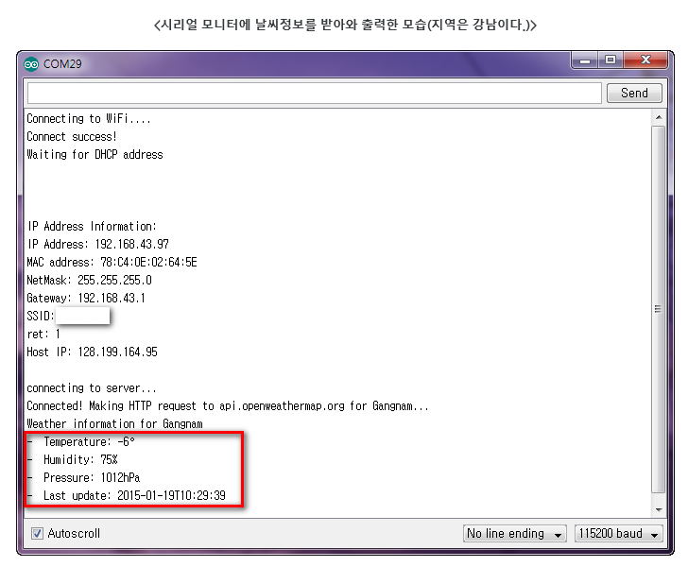

OpenWeatherMap
Notes:
이번 글에서는 날씨정보에 대한 웹API를 제공해주는 대표적인 사이트인 OpenWeatherMap을 통해 날씨정보를 읽어올 것이다.

Slide 8
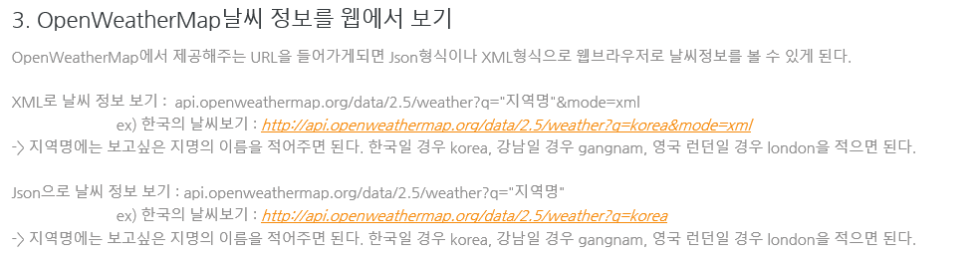
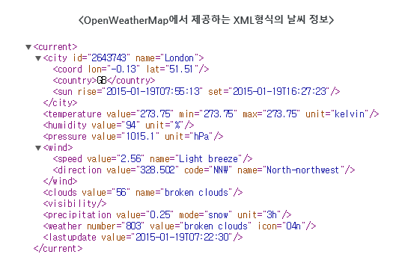
OpenWeatherMap
XML JSON
XML
Extensible Markup Language의 약자로
확장 가능한 마크업 언어.
<>안의 언어를 새롭게 정의하여 날씨정보 표현.
<temperature value= > 온도값
<wind>와 </wind>사이에는 바람에 대한 정보.
XML은 HTML의 단점을 보완한 언어로
자리 잡으며 데이터 전송이나 DB, 자료검색.
Notes:
이런것을 태그라고 많이 부르는데 이 태그를 마크업이라고 한다.

Slide 9
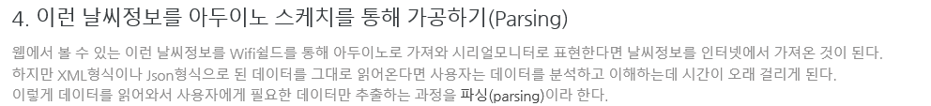
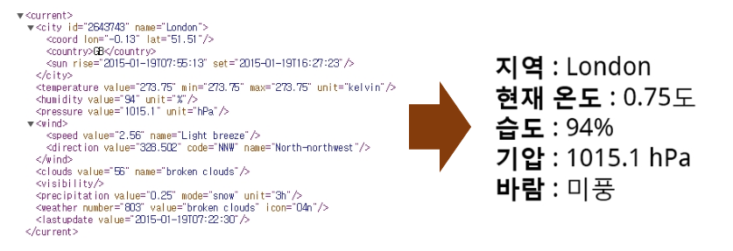
.
Notes:
아래 그림과 같이 XML로 표현된 데이터를 자신에게 필요한 데이터만 보기 쉬운 형식으로 표현해 줄 수 있다면 사용자는 쉽게 데이터를 분석하고 이해할 수 있다. 이렇게 데이터를 읽어와서 가공까지 끝나야 데이터를 읽어온 것이 된다

Slide 10
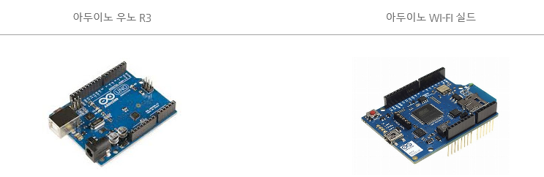

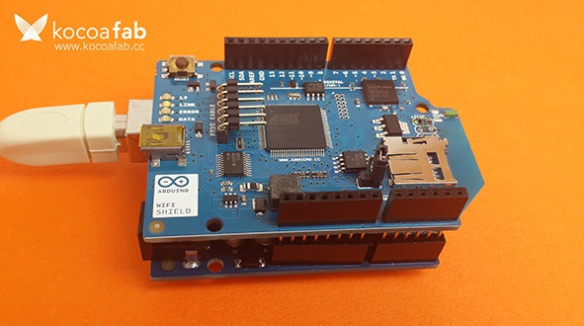

Slide 11
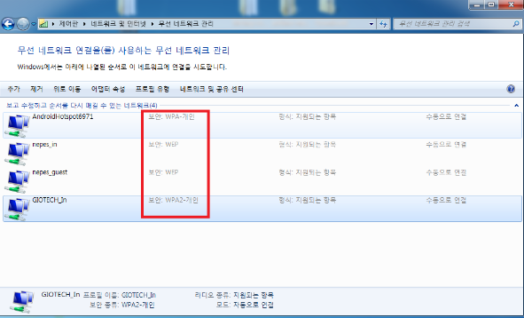
아두이노에서 직접 제공하는 예제 ConnectWithWPA 의 소스.
(파일 -> 예제 -> WiFi -> ConnectWithWPA) 와이파이 연결 시 보안 타입에 WPA / WPA2 일 경우에만 밑에 소스를 사용할 수 있습니다.
(네트워크 연결 시 keyindex를 추가.)
( 제어판 ->
네트워크 및 인터넷 ->
네트워크 및 공유 센터 ->
무선 네트워크 관리 ->
보안 유형.)
Notes:
이 소스는
Web 방식으로 쓰시는 경우는
무선 네트워크를 쓰시는 경우에는

Slide 12
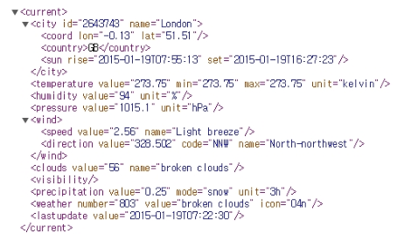
1. 인스턴스 및 변수를 정의하는 부분
2. WiFi쉴드를 통해 연결하는 부분
3. 서버에서 데이터를 읽어오고
데이터를 파싱하는 부분

Slide 13
1. 인스턴스 및 변수를 정의하는 부분
부분은 Wifi통신 및 데이터 출력을 위해 필요한 변수들을
char ssid[] = "와이파이 SSID"; //와이파이 SSID
char pass[] = "와이파이 password"; //와이파이 password
String location = "Gangnam"; //날씨정보를 보고싶은 지역
//인스턴스 변수 초기화
WiFiServer server(80);
WiFiClient client;
const unsigned long requestInterval = 60000; // 요구 시간 딜레이(1 min)
IPAddress hostIp;
uint8_t ret;
unsigned long lastAttemptTime = 0; // 마지막으로 서버에서 데이터를 전송받은 시간 String currentLine = ""; // 서버에서 전송된 데이터 String저장
String tempString = ""; // 온도 저장 변수
String humString = ""; // 습도 저장 변수
String timeString = ""; // 시간 정보 변수
String pressureString = ""; // 기압 정보 변수
boolean readingTemp = false; //온도 데이터가 있는지 여부 판단
boolean readingHum = false; //습도 데이터가 있는지 여부 판단
boolean readingTime = false; //시간 데이터가 있는지 여부 판단
boolean readingPressure = false; //기압 데이터가 있는지 여부 판단
int temp = 0;
Wifi통신 및 데이터 출력
Notes:
위 부분은 Wifi통신 및 데이터 출력을 위해 필요한 변수들을 선언하는 부분이다.
통신을 위해서는 WiFi의 SSID와 Password가 필요하며, 80포트를 사용하는 서버와 Client가 필요하다. 데이터를 출력하기 위해서는 서버에서 전송된 Character값을 모아서 문자열을 생성하는 currentLine과 온도, 습도, 시간, 기압값의 존재여부를 판단하는 boolean변수와 저장하는 String변수, 문자열값을 숫자데이터로 바꾼 값을 저장하는 temp변수가 필요하다.

Slide 14
2. WiFi쉴드를 통해 연결하는 부분
void setup() { //각 변수에 정해진 공간 할당
currentLine.reserve(100);
tempString.reserve(10);
humString.reserve(10);
timeString.reserve(20);
Serial.begin(115200);
delay(10); //WiFi연결 시도
Serial.println("Connecting to WiFi....");
WiFi.begin(ssid, pass); //WiFi가 패스워드를 사용한다면 매개변수에 password도 작성
server.begin();
Serial.println("Connect success!");
Serial.println("Waiting for DHCP address"); //DHCP주소를 기다린다
while(WiFi.localIP() == INADDR_NONE) {
Serial.print(".");
delay(300); }
Serial.println("\n");
printWifiData();
connectToServer();
}
웹에 연결 시도
WiFi에 연결 시도
서버 초기화
Wifi정보 출력
Notes:
Setup()에서는 WiFi쉴드를 통해 웹에 연결을 시도하게 된다. WiFi.begin(ssid,pass)를 통해 WiFi에 연결을 시도하고 server.begin()을 통해 서버를 초기화 한다. 연결에 성공했다면 "Connect success!"메시지를 출력하게 되며 Wifi정보를 출력하게 되고

Slide 15
클라이언트는 서버에 연결 시도
void connectToServer() {
Serial.println("connecting to server...");
String content = "";
if (client.connect(hostIp, 80))
{
Serial.println("Connected! Making HTTP request to api.openweathermap.org for "+location+"...");
//Serial.println("GET /data/2.5/weather?q="+location+"&mode=xml");
client.println("GET /data/2.5/weather?q="+location+"&mode=xml"); //위에 지정된 주소와 연결. client.print("HOST: api.openweathermap.org\n");
client.println("User-Agent: launchpad-wifi");
client.println("Connection: close");
client.println();
Serial.println("Weather information for "+location); } //마지막으로 연결에 성공한 시간을 기록
lastAttemptTime = millis();
}
80번 포트 통해
hostIp - api.openweathermap.org에 연결 시도
명령어를 서버로 전송하여 데이터 요청
Notes:
connectToServer()를 통해 클라이언트는 서버에 연결을 시도하게 된다.
==============
connectToServer()에서는 client.connect(hostIp, 80)을 통해 80번 포트를 통해 hostIp - api.openweathermap.org에 연결을 시도하게 된다. 연결에 성공하게 된다면 Client는 "GET /data/2.5/weather?q="+location+"&mode=xml" 명령어를 서버로 전송하게 되며 데이터를 요청하게 된다. location값은 지정한 값으로 검색이 된다.

Slide 16
3. 서버에서 데이터를 읽어오고 데이터를 파싱하는 부분
Client는 서버에서 전송한 데이터가 존재한다면
char inChar = client.read();
// 읽어온 데이터를 inChar에 저장한다.
currentLine += inChar;
//inChar에 저장된 Char변수는 currentLine이라는 String변수에 쌓이게 된다.
//라인피드(줄바꿈)문자열이 전송되면 데이터를 보내지 않는다.
if (inChar == '\n') {
//Serial.print("clientReadLine = ");
//Serial.println(currentLine);
currentLine = "";
}
Notes:
Client는 서버에서 전송한 데이터가 존재한다면 Client.read()를 통해 inChar에 한글자씩 저장한다. inChar에서 저장된 문자는 currentLine에 한 글자씩 쌓이게되어 String(문자열)이 된다. 라인피드(줄바꿈)문자열은 별도의 조건문을 주어 따로 저장하지 않는다.

Slide 17
온도값 출력 부분
if ( currentLine.endsWith("<temperature value=")) {
//현재 스트링이 "<temperature value="로 끝났다면 온도데이터를 받을 준비를 한다.
readingTemp = true;
tempString = "";
}
//<temperature value=뒤에 오는 문자열을 tempString에 저장한다.
if (readingTemp) {
if (inChar != 'm') { //전송될 문자가 'm'이 올때까지 온도값으로 인식
tempString += inChar;
} else { //전송된 문자가 'm'이라면 온도데이터를 그만 저장하고 온도값 출력
readingTemp = false;
Serial.print("- Temperature: ");
Serial.print(getInt(tempString)-273);
Serial.println((char)176); //degree symbol
}
}
min 온도데이터 끝
Notes:
위 코드는 온도값을 출력하는 부분이다. 이 부분이 XML로 표현된 데이터를 파싱하는 부분인데 XML로 표현된 데이터에서 온도값만 쏙 빼와서 그 값만 출력하게 된다. 아래 사진을 보게 되면 온도 값은 <temperature value ="273.75" 이 부분인데 소스에서는 서버에서 전송된 문자열이 "<temperature value ="라면 그 다음에 오는 값(273.75)는 온도값으로 간주하고 그 데이터를 온도값으로 저장하게 된다. 마찬가지로 <temperature value="273.75" min="273.75"에서 273.75가 끝나면 min이 나오면서 온도데이터가 끝나게 되는데 소스에서는 조건문 if(InChar != 'm') 을 통해 min의 m이 오면 온도데이터가 끝난것으로 간주하고 온도값을 시리얼모니터로 출력하게 된다.

Slide 18
if ( currentLine.endsWith("<humidity value=")) {
//현재 스트링이 "<humidity value ="로 끝났다면 습도 데이터를 받을 준비를 한다.
readingHum = true; humString = "";
}
if (readingHum) {
if (inChar != 'u') {//전송될 문자열이 'u'가 아니라면 계속 습도값을 받게 된다.
humString += inChar;
} else { //다음에 전송된 문자열이 'u'라면 습도값을 그만 받고 값을 출력한다.
readingHum = false;
Serial.print("- Humidity: ");
Serial.print(getInt(humString));
Serial.println((char)37);
}
}
unit 습도데이터 끝
Notes:
현재까지 전송된 문자열이 <humidity value=로 끝나면 그 다음에 오는 값(위 사진 기준으로 <humidity value="94" unit="%"/>)은 습도값으로 간주하게 된다. 그렇게 되면 humString에는 94라는 값이 저장되게 되고 다음 문자열이 unit의 u가 온다면 습도값 전송이 끝난것으로 간주하고 습도값을 시리얼 모니터에 출력하게 된다.

Slide 19
재전송 받을 준비
if ( currentLine.endsWith("</current>")) {
//현재 스트링이 </current>로 끝났다면 연결을 끊고 다시 서버와 연결을 준비한다.
delay(10000); //10초뒤에 서버와 연결을 끊고 재연결을 시도한다.
client.stop();
connectToServer(); //Serial.println("Disconnected from Server.\n");
}
Notes:
마지막으로 전송된 문자열이 </current>라면 전송된 데이터의 끝부분을 알리기 때문에 전송을 끊고 다시 재전송 받을 준비를 하게 된다. delay는 10초를 주었고 10초뒤에 클라이언트는 서버와 연결이 끊기고 다시 재연결을 하여 데이터를 다시 받게 된다.

Slide 20
Weather_Box
컴퓨터공학과
20155110 김민정 20155118 김태훈
20155154 이지은 20155173 현동아

